Slide 1
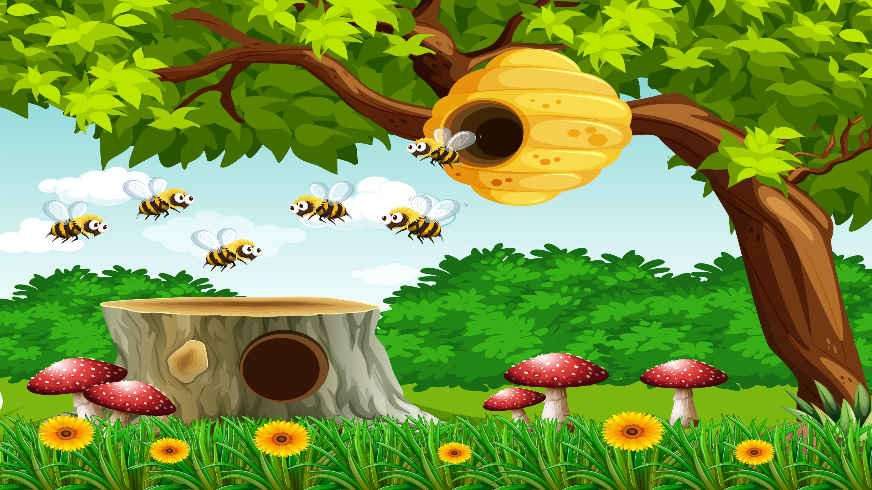


Trò chơi Ong Về Tổ
Bắt đầu

Slide 2




Đồ chơi lê-gô còn
gọi là đồ chơi gì
tiếp theo
Lắp ráp
Lắp đặt
Hu-gô
Ê gô

Slide 3

Dù ai nói ngả nói nghiêng
Lòng ta vẫn vững như kiềng….
Quay về
Tiếp theo
ba chân
hai chân
có chân
Bốn chân

Slide 4
…..ung thu
Quay lại
Tiếp theo
tr
ch
h
th

Slide 5



Thứ....ngày....tháng....
Bài
23
Rồng rắn lên mây
Notes:
.

Slide 6


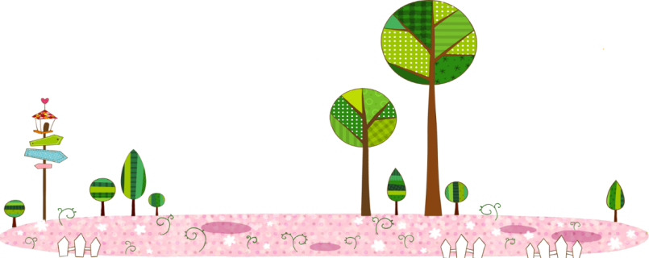
  Tiết 1 + 2

Slide 7


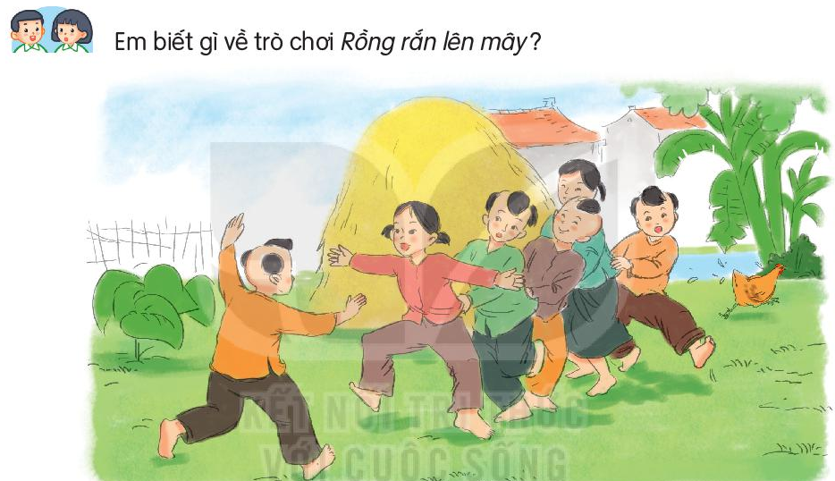
“Rồng rắn lên mây là một trong những trò chơi dân gian, chơi theo nhóm, các người chơi được phân vai và phải thực hiện vai chơi của mình trong sự phối hợp với người khác.
Một người đứng riêng ra làm thầy thuốc, những người còn lại sắp hàng một, tay người sau nắm vạt áo người trước hoặc đặt trên vai của người đứng trước. Sau đó cả chuỗi người này bắt đầu lượn qua lượn lại như con rắn, vừa đi vừa hát: “Rồng rắn lên mây/ Có cây lúc lắc/ Hỏi thăm thầy thuốc/ Có nhà hay không?”.

Slide 8
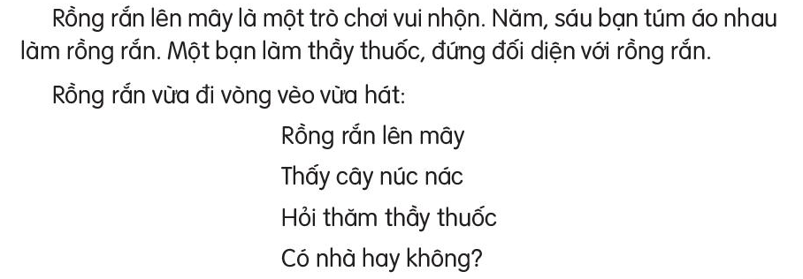
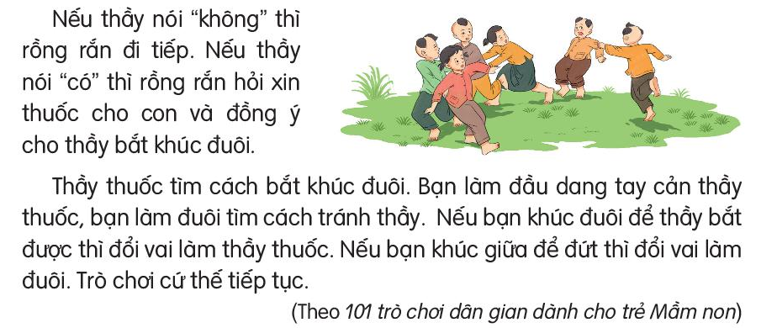
Đọc mẫu

Slide 9


Cây núc nác
Là một loại cây dùng để làm thuốc chữa bệnh
GIẢI NGHĨA TỪ
Cản
Ngăn lại, giữ lại

Slide 10
Luyện đọc từ khó

Slide 11

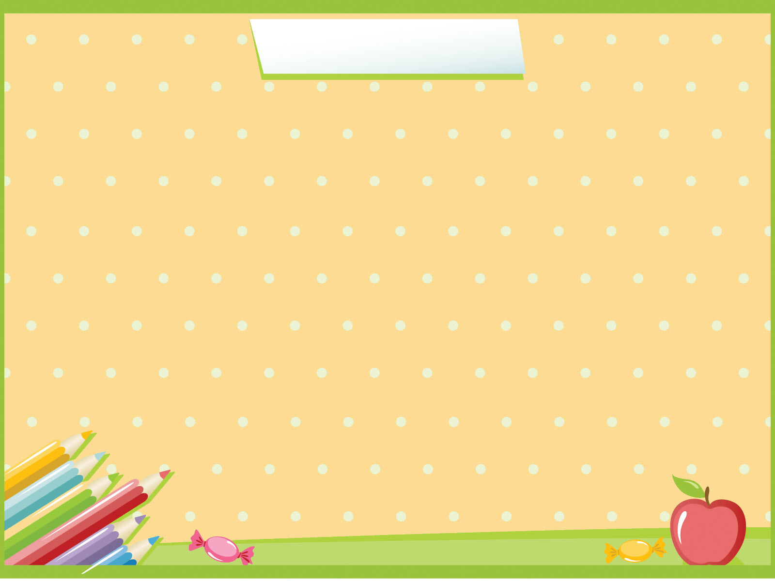

Luyện đọc câu dài:
Nếu thầy nói “có” thì rồng rắn hỏi xin thuốc cho con và đồng ý cho thầy bắt khúc đuôi.

Slide 12
Đọc nối tiếp câu

Slide 13
Đọc mẫu

Slide 14

Đọc nối tiếp đoạn

Slide 15
Đọc toàn bài

Slide 16

Trả lời câu hỏi

Slide 17
1. Những người chơi làm thành rồng rắn bằng cách nào?

Slide 18
Rồng rắn đến gặp thầy thuốc để xin thuốc.
2. Rồng rắn đến gặp thầy thuốc để làm gì?

Slide 19
3. Chuyện gì xảy ra nếu khúc đuôi bị thầy bắt?

Slide 20
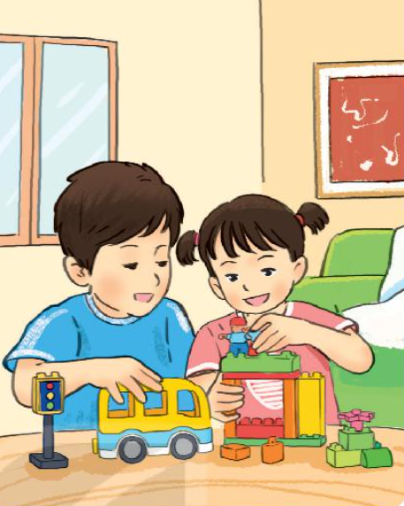
Tớ là lê-gô
Tớ là lê-gô. Nhiều bạn gọi tớ là đồ chơi lắp ráp. Các bạn có nhận ra tớ không?
Để tớ giới thiệu với các bạn về gia đình của tớ nhé. Tớ có rất nhiều anh chị em. Chúng tớ là những khối nhỏ đủ màu sắc. Hầu hết chúng tớ có hình viên gạch. Một số thành viên có hình nhân vật tí hon và các hình xinh xắn khác.
Từ những mảnh ghép nhỏ bé, chúng tớ kết hợp với nhau để thành một thế giới kì diệu. Các bạn có thể lắp ráp nhà cửa, xe cộ, nhà máy... theo ý thích. Sau đó các bạn tháo rời ra để tạo thành nhân vật khác.
Chúng tớ giúp các bạn có trí tưởng tượng phong phú, khả năng sáng tạo và tính kiên nhẫn. Nào, các bạn đã sẵn sàng chơi cùng chúng tớ chưa?
(Bảo châu)
3. Trò chơi lê-gô đem lại lợi ích gì?
Notes:
.

Slide 21
4. Nếu bạn khúc giữa bị đứt thì bạn đó phải làm gì?

Slide 22

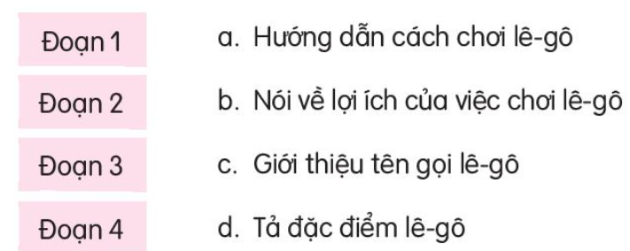
Chọn nội dung phù hợp với mỗi đoạn bài đọc
Notes:
Bài giảng thiết kế bởi: Hương Thảo - tranthao121006@gmail.com

Slide 23

1. Nói tiếp để hoàn thành câu
a. Nếu thầy nói không thì (...)
b. Nếu thầy nói có thì (...)
c. Nếu bạn khúc đuôi để thầy bắt được thì (...)
d. Nếu bạn khúc giữa để đứt thì (...)
a. Nếu thầy nói không thì rồng rắn đi tiếp.
b. Nếu thầy nói có thì rồng rắn hỏi xin thuốc cho con và đồng ý cho thầy bắt khúc đuôi.
c. Nếu bạn khúc đuôi để thầy bắt được thì đổi vai làm thầy thuốc.
d. Nếu bạn khúc giữa để đứt thì đổi vai làm khúc dưới.
Notes:
.

Slide 24

2. Đặt một câu nói về trò chơi em thích.
Bịt mắt bắt dê là trò chơi rất thú vị.
Notes:
.

Slide 25
  Tiết 3

Slide 26


Viết

Slide 28
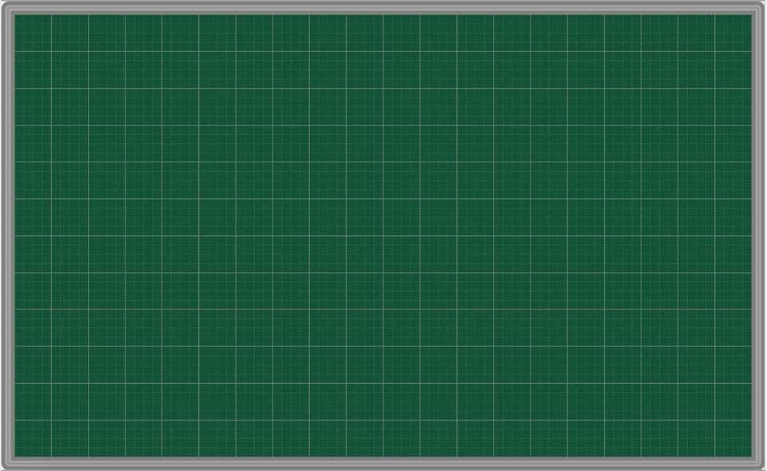
Viết câu ứng dụng
Một con ngựa đau cả tàu bỏ cỏ.

Slide 29
  Tiết 4

Slide 30
Nói và nghe

Slide 31
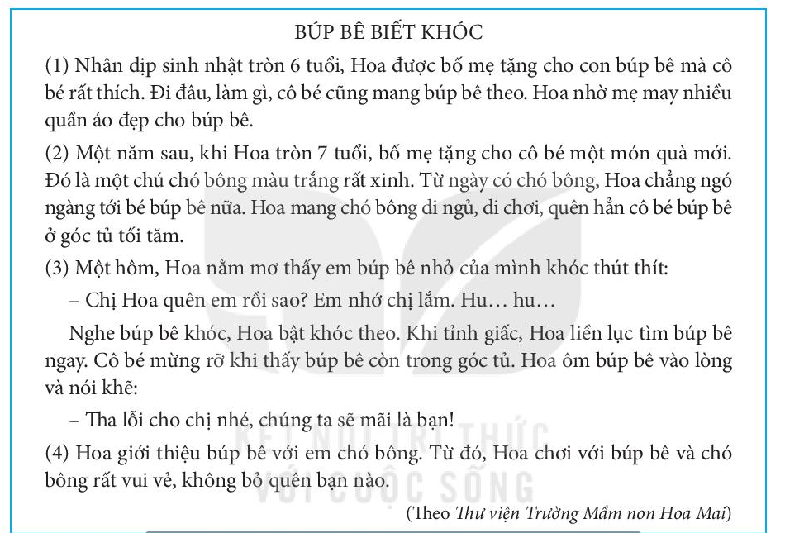

Slide 32
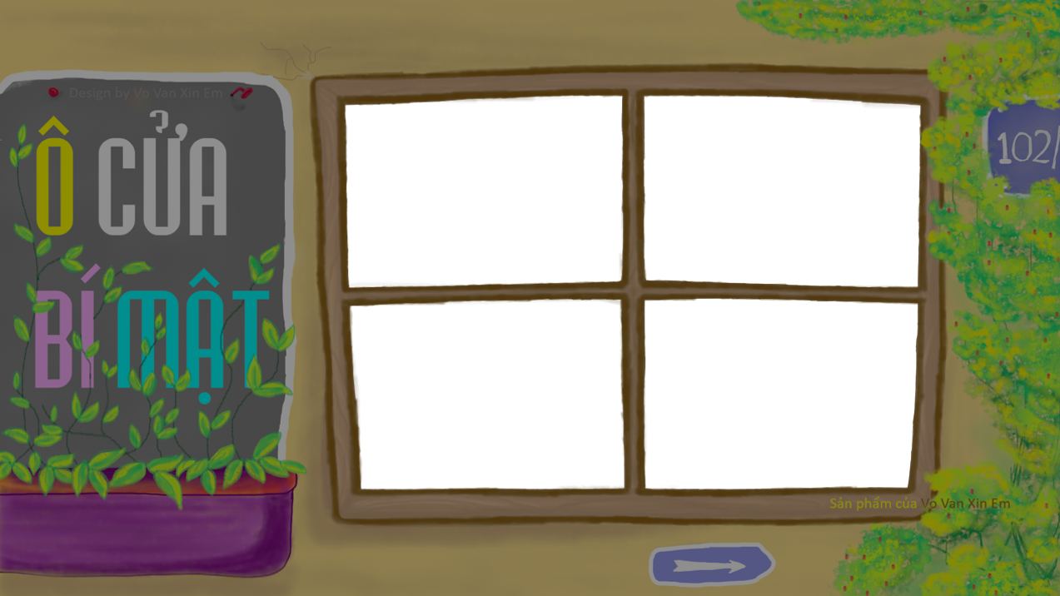
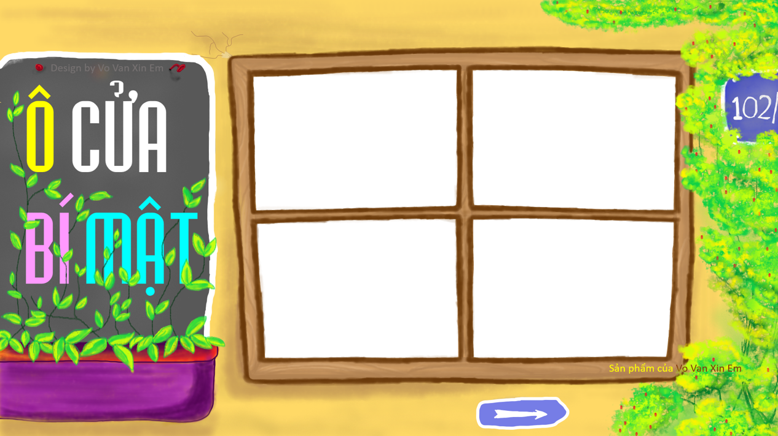
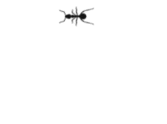



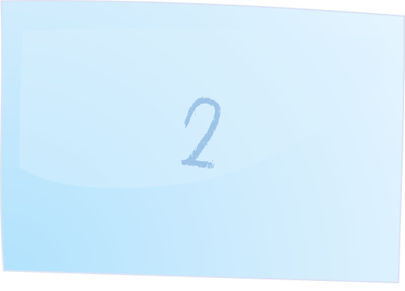
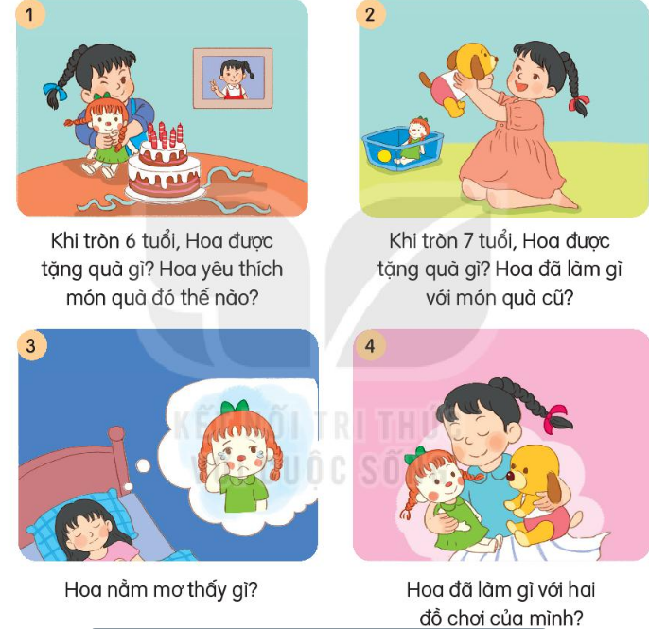








Notes:
,

Slide 33
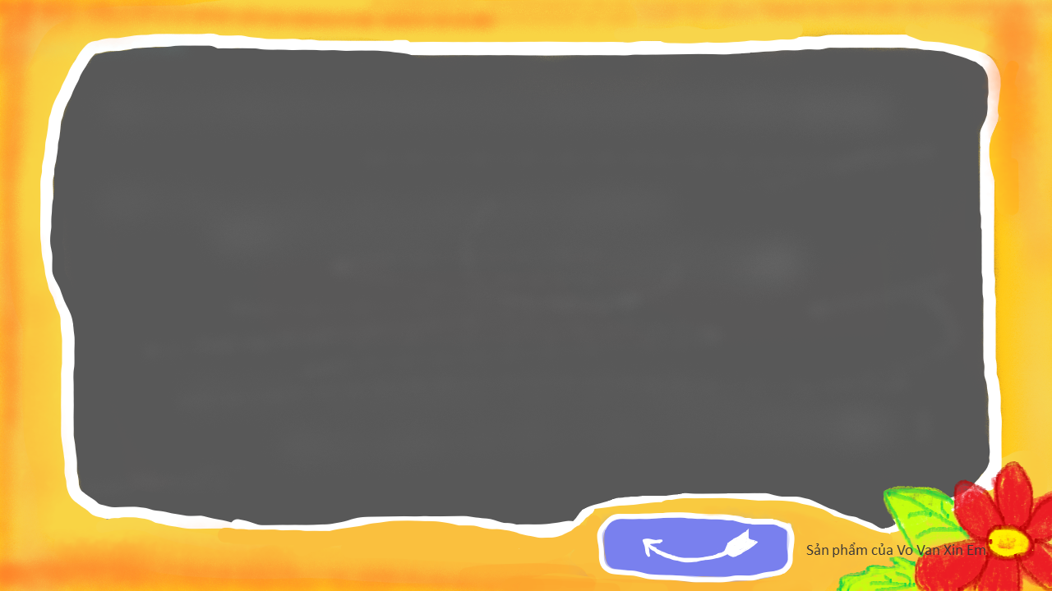
Khi tròn 6 tuổi Hoa được tặng quà gì, Hoa yêu thích món
quà đó như thế nào?
Đáp án: Hoa được bố mẹ tặng con búp bê. Hoa rất thích nó,
đi đâu cũng mang theo.

Slide 34
2. Khi tròn 7 tuổi Hoa được tặng quà gì? Hoa đã làm gì
với món quà cũ?
Đáp án: Hoa được tặng chú chó bông màu trắng rất xinh
Hoa không ngó ngàng tới búp bê nữa.

Slide 35
3. Hoa nằm mơ thấy gì?
Đáp án: Hoa mơ thấy búp bê khóc thút thít

Slide 36
4. Hoa đã làm gì với hai đồ chơi của mình?
Đáp án: Hoa giới thiệu búp bê với em chó bông, 3 bạn
chơi với nhau rất vui vẻ.

Slide 37
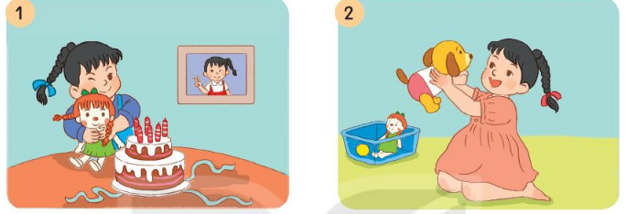
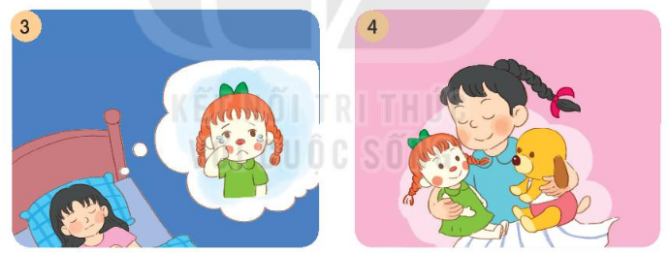
3. Chọn kể 1-2 đoạn của câu chuyện theo tranh

Slide 38

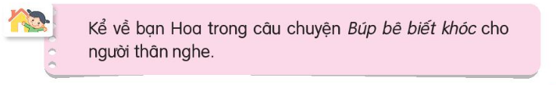

Slide 39

CHÀO TẠM BIỆT

